Slide 1
Base de datos

Slide 2
Que es una base de datos
Una base de datos o banco de datos (en ocasiones abreviada con la sigla BD o con la abreviatura b. d.) es un conjunto de datos pertenecientes a un mismo contexto y almacenados sistemáticamente para su posterior uso

Slide 3
Base de Datos I
Es un conjunto de información almacenada en memoria auxiliar que permite acceso directo y un conjunto de programas que manipulan esos datos.
Base de Datos es un conjunto exhaustivo no redundante de datos estructurados organizados independientemente de su utilización y su implementación en máquina accesibles en tiempo real y compatibles con usuarios concurrentes con necesidad de información diferente y no predicable en tiempo.

Slide 4
Estructura de una Base de Datos
Independencia de datos y tratamiento.
Cambio en datos no implica cambio en programas y viceversa (Menor coste de mantenimiento).
Coherencia de resultados.
Reduce redundancia :Acciones lógicamente únicas.
Se evita inconsistencia.
Mejora en la disponibilidad de datos
No hay dueño de datos.
Ni aplicaciones ni usuarios.
Cumplimiento de ciertas normas.
Restricciones de seguridad.
Accesos (Usuarios a datos).
Operaciones (Operaciones sobre datos).

Slide 5
Clasificación BD
Segun Variabilidad de los Datos
Estaticas
Dinamicas
Segun el Contenido
Bibliograficas
Texto
Directorios

Slide 6
Variabilidad de los Datos
Bases de datos estáticas.
Éstas son bases de datos de sólo lectura, utilizadas primordialmente para almacenar datos históricos que posteriormente se pueden utilizar para estudiar el comportamiento de un conjunto de datos a través del tiempo, realizar proyecciones y tomar decisiones.
Bases de datos dinámicas
Éstas son bases de datos donde la información almacenada se modifica con el tiempo, permitiendo operaciones como actualización, borrado y adición de datos, además de las operaciones fundamentales de consulta.

Slide 7
Por el Contenido
Bases de datos bibliográficas
Solo contienen un subrogante (representante) de la fuente primaria, que permite localizarla. Un registro típico de una base de datos bibliográfica contiene información sobre el autor, fecha de publicación, editorial, título, edición, de una determinada publicación, etc. Puede contener un resumen o extracto de la publicación original, pero nunca el texto completo, porque si no, estaríamos en presencia de una base de datos a texto completo (o de fuentes primarias —ver más abajo). Como su nombre lo indica, el contenido son cifras o números. Por ejemplo, una colección de resultados de análisis de laboratorio, entre otras.
Bases de datos de texto completo
Almacenan las fuentes primarias, como por ejemplo, todo el contenido de todas las ediciones de una colección de revistas científicas.DirectoriosUn ejemplo son las guías telefónicas en formato electrónico.

Slide 8
Modelos de Base de Datos
de la clasificación por la función de las bases de datos, éstas también se pueden clasificar de acuerdo a su modelo de administración de datos.
Un modelo de datos es básicamente una "descripción" de algo conocido como contenedor de datos (donde se guarda la información), así como de los métodos para almacenar y recuperar información de esos contenedores.
Los modelos de datos no son cosas físicas: son abstracciones que permiten la implementación de un sistema eficiente de base de datos; por lo general se refieren a algoritmos, y conceptos matemáticos. Algunos modelos con frecuencia utilizados en las bases de datos:

Slide 9
Bases de datos jerárquicas
Éstas son bases de datos que, como su nombre indica, almacenan su información en una estructura jerárquica.
En este modelo los datos se organizan en una forma similar a un árbol (visto al revés), en donde un nodo padre de información puede tener varios hijos.
El nodo que no tiene padres es llamado raíz, y a los nodos que no tienen hijos se los conoce como hojas.
Las bases de datos jerárquicas son especialmente útiles en el caso de aplicaciones que manejan un gran volumen de información y datos muy compartidos permitiendo crear estructuras estables y de gran rendimiento.
Una de las principales limitaciones de este modelo es su incapacidad de representar eficientemente la redundancia de datos.

Slide 10
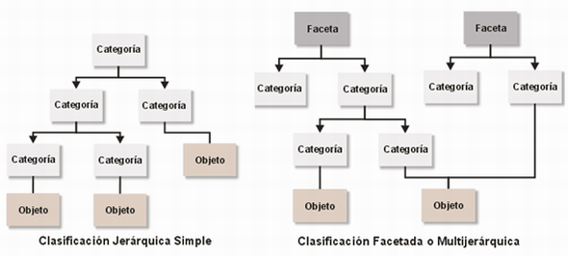
Jerarquica

Slide 11
Base de datos de red
Éste es un modelo ligeramente distinto del jerárquico; su diferencia fundamental es la modificación del concepto de nodo: se permite que un mismo nodo tenga varios padres (posibilidad no permitida en el modelo jerárquico).
Fue una gran mejora con respecto al modelo jerárquico, ya que ofrecía una solución eficiente al problema de redundancia de datos; pero, aun así, la dificultad que significa administrar la información en una base de datos de red ha significado que sea un modelo utilizado en su mayoría por programadores más que por usuarios finales.

Slide 12
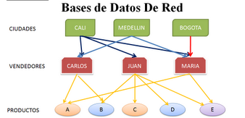

Slide 13
Base de Datos Distribuidas
Un sistema distribuido de bases de datos se almacena la base de datos en varias computadoras. Varios medios de comunicación, como las redes de alta velocidad o las líneas telefónicas, son los que pueden poner en contacto las distintas computadoras de un sistema distribuido. No comparten ni memoria ni discos.
Las computadoras de un sistema distribuido pueden variar en tamaño y función pudiendo abarcar desde las estaciones de trabajo a los grandes sistemas. Los sistemas distribuidos de bases de datos consisten en sitios débilmente acoplados que no comparten ningún componente físico. Además, puede que los sistemas de bases de datos que se ejecutan en cada sitio tengan un grado sustancial de independencia mutua.

Slide 14
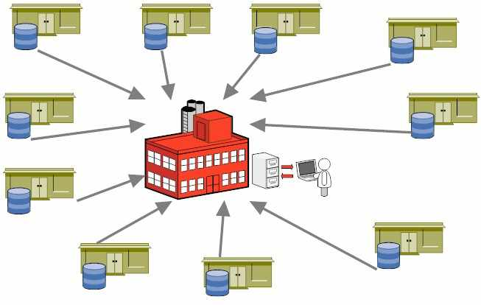
Distribuidas

Slide 15
Centralizadas
Los sistemas de bases de datos centralizados son aquellos que se ejecutan en un único sistema informático sin interaccionar con ninguna otra computadora. Tales sistemas comprenden el rango desde los sistemas de bases de datos monousuario ejecutándose en computadoras personales hasta los sistemas de bases de datos de alto rendimiento ejecutándose en grandes sistemas.

Slide 16
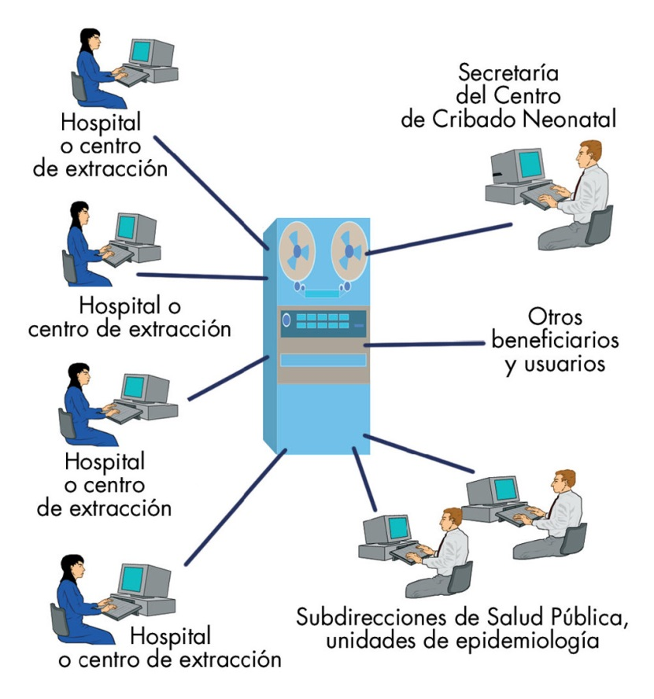
Centralizadas

Slide 17
Descentralizadas
La base de datos descentralizada es particularmente útil porque la administración centralizada presenta problemas como:
Degradación del desempeño provocado por un numero creciente de ubicaciones remotas a mayores distancias.
Costos altos asociados con el mantenimiento y operación de grandes sistemas de bases de datos centrales (mainframe).
Problemas de confiabilidad creados por la dependencia en un sitio central

Slide 18
BASE DE DATOS RELACIONALES
Es una base de datos que cumple con el modelo relacional, el cual es el modelo más utilizado en la actualidad para implementar bases de datos ya planificadas.
Permiten establecer interconexiones (relaciones) entre los datos (que están guardados en tablas), y a través de dichas conexiones relacionar los datos de ambas tablas, de ahí proviene su nombre: "Modelo Relacional". T
Tras ser postuladas sus bases en 1970 por Edgar Frank Codd, de los laboratorios IBM en San José (California), no tardó en consolidarse como un nuevo paradigma en los modelos de base de datos.

Slide 19
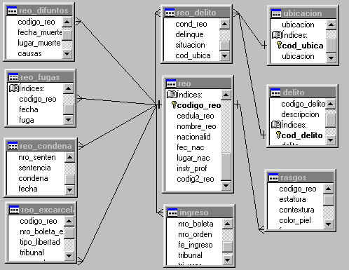

Slide 20
Caracteristicas
Una base de datos relacional se compone de varias tablas o relaciones.No pueden existir dos tablas con el mismo nombre.
Cada tabla es a su vez un conjunto de registros (filas y columnas).
La relación entre una tabla padre y un hijo se lleva a cabo por medio de las claves primarias y ajenas (o foráneas).
Las claves primarias son la clave principal de un registro dentro de una tabla y éstas deben cumplir con la integridad de datos.
Las claves ajenas se colocan en la tabla hija, contienen el mismo valor que la clave primaria del registro padre; por medio de éstas se hacen las relaciones.

Slide 21
Estructura
La base de datos se organiza en dos marcadas secciones; el esquema y los datos (o instancia). El esquema es la definición de la estructura de la base de datos y principalmente almacena los siguientes datos:
El nombre de cada tabla
El nombre de cada columna
El tipo de dato de cada columna
La tabla a la que pertenece cada columna
Las bases de datos relacionales pasan por un proceso al que se le conoce como normalización, el resultado de dicho proceso es un esquema que permite que la base de datos sea usada de manera óptima. Los datos o instancia es el contenido de la base de datos en un momento dado. Es en si, el contenido de todos los registros.

